Slide 1
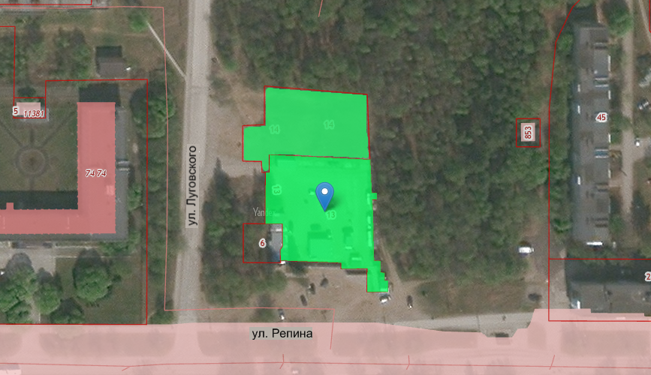
Земельный участок по адресу: г. Пермь, Орджоникидзевский район, ул. Репина-Луговского
Кадастровые номера участков – 59:01:2910162:13, 59:01:2910162:14
Площадь земельного участка – 1 979 кв.м., 1 394 кв.м.
Форма собственности – государственная собственность не разграничена;
Градостроительный регламент – зона обслуживания и деловой активности местного значения (Ц-2);
Вид разрешенного использования – строительство объектов торговли;
Транспортная доступность – расстояние до остановки общественного транспорта «9-й Микрорайон» – 200м, автобусы №№ 22, 44, 53, 73, 73к, маршрутка 3т;
Технические условия подключения к сетям инженерной инфраструктуры
Водоснабжение – возможность подключения имеется, необходимо выполнить ряд мероприятий;
Водоотведение – возможность подключения имеется, необходимо выполнить ряд мероприятий;
Газоснабжение – наличие технической возможности подключения имеется;
Теплоснабжение – наличие технической возможности подключения имеется, 0,3-0,4 Гкал/час

